Slide 1
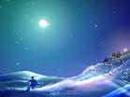
课题：
《月球之谜》

Slide 2
星空挂着一张弓，
世上没人拉得动。
上弦下弦有规律，
待到弓满正月中。

Slide 3
星空挂着一张弓，
世上没人拉得动。
上弦下弦有规律，
待到弓满正月中。
谜底：月球

Slide 4

为了奖励同学们神秘的月亮唱着歌向你们走来

Slide 5
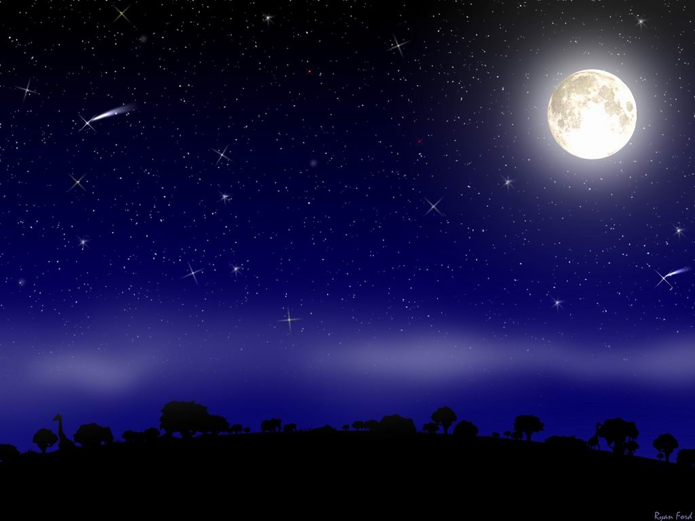
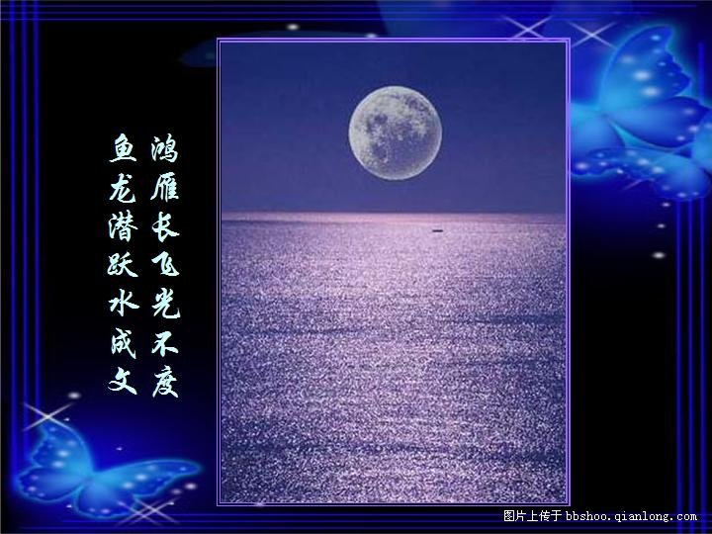
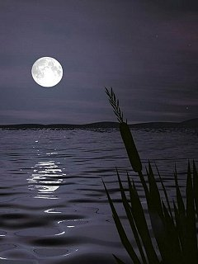
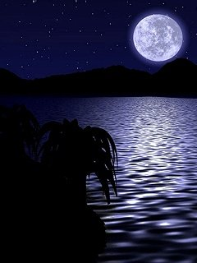
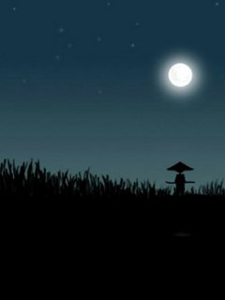
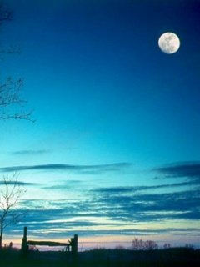
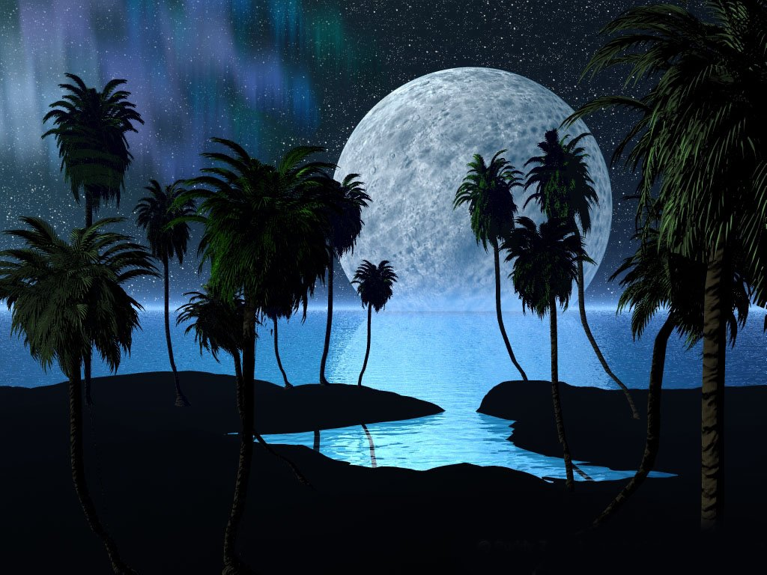
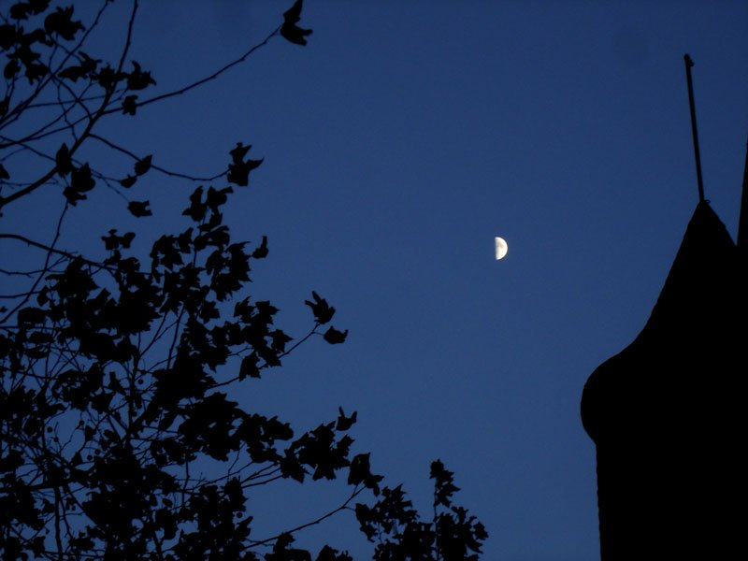
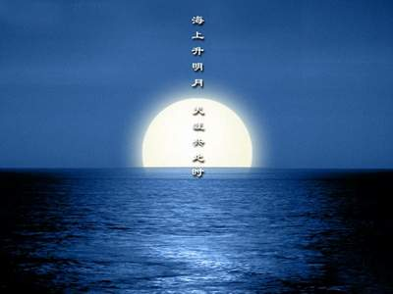


Slide 6
静静的听着《春江花月夜》的曲子仰望着这轮明月你有想些什么呢？

Slide 7
关于月亮的诗句

Slide 8
面对美丽的月亮,诗人也发出了自己的疑问,你们呢?你们有什么疑问呢?

Slide 9
古往今来,人们仰望着天上这轮明月,心中总会激起无穷的疑问,
今天就让咱们带着这些疑问登上月球去寻找答案,学习22课.

Slide 10

用自己喜欢的方式读课文
1、注意把字音读准.
2、把句子读通.
3、有不明白的地方.不懂读的字和词拿起笔做上记号.

Slide 11

读好的同学请举手
看谁把这些词语读准确
夜幕降临 悬挂 曾经 奥秘 努力
登上 任何 荒漠 细菌 撒在
水藻 估计 黑沉沉 年龄 古往今来
一旦 一项

Slide 12
夜幕降临 悬挂 曾经 奥秘 努力
登上 任何 荒漠 细菌 撒在
水藻 估计 黑沉沉 年龄 古往今来
一旦 一项

Slide 13
同学们把这些词语认认真真写一遍(看谁写得好看)
夜幕降临 悬挂 曾经 奥秘 努力
登上 任何 荒漠 细菌 撒在
水藻 估计 黑沉沉 年龄 古往今来
一旦 一项

Slide 14
接下来请听录音范读课文,你不明白的.不懂读的.读错的字和词要注意纠正过来,以后把它读正确.

Slide 15
22、月球之谜
夜幕降临，一轮明月悬挂的高高的夜空，那皎洁的月光曾引起人们多少美好的遐想！月球是从哪来的？上面有些什么东西？它跟地球一样吗？古往今来，为了探索月球的奥秘，人类付出了巨大的努力。
1969年7月20日，两名美国宇航员首次登上月球，第一眼看到的就是十分奇异的景色：这里的天空黑沉沉的，表面却洒满灿烂的阳光。月球上满是尘土、岩石、环形山，没有水，没有任何生命。月球是一片荒漠。
把细菌撒在从月球带回来的尘土上，细菌一下子都死了，难道这些尘土有杀菌的本领吗？
再看看用植物做实验的结果：把玉米种在月球的尘土里，和在地球土壤里没有明显不同。可是，水藻一旦放进月球尘土，水藻就长得特别鲜嫩青绿。
这一连串实验结果是多么令人费解呀！
一项研究结果说，月球上曾经有过火山活动。从月球采回的一块岩石，估计它的年龄有46亿年，而在地球上，只能找到40亿年前的石块。难道月球比地球的年龄还大？或者是月球的火山活动比地球还早？这又是一个谜。
……
对神秘的月球，人类还将继续探索下去。

Slide 16
夜幕降临，一轮明月悬挂的高高的夜空，那皎洁的月光曾引起人们多少美好的遐想！
练读,指名读,齐读.人们都在想些什么问些什么呢?

Slide 17
一齐来问(齐读)
月球是从哪儿来的?
上面有些什么东西?
它跟地球一样吗?
老师从网上下载了一些人类登月的录像资料,现在把较好的播放给同学们,让同学们随着宇航员一起到月球上看看.
播放

Slide 18
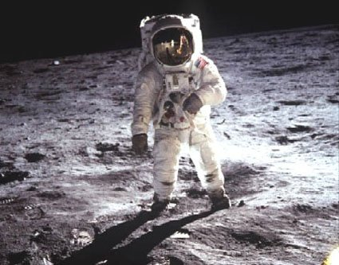
同学们,随宇航员登月看到的是什么样的景色呢?

Slide 19
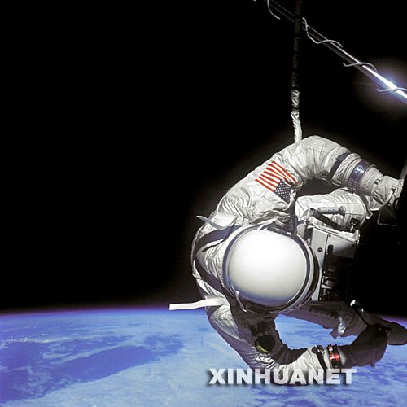
1969年7月20日，两名美国宇航员首次登上月球，第一眼看到的就是十分奇异的景色：这里的天空黑沉沉的，表面却洒满灿烂的阳光。月球上满是尘土、岩石、环形山，没有水，没有任何生命。月球是一片荒漠。

Slide 20
小结
刚才我们一起学习了本课的一些生词,和初步的了解了课文内容.
课文主要说了什么?
人们对月球有许多美好的遐想;月球的景色非常奇异;有很多月球之迷人们还没有解开.

Slide 21
人类登月以后探索出了什么重大的科学发现,下节课我们再一起学习课文,一起去探索月球的奥秘。

Slide 22

同学们,下课.
再见

Slide 23
你看到怎样的月球?

Slide 24
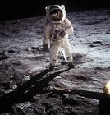

Slide 25
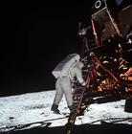

Slide 26
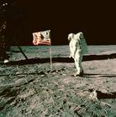

Slide 27
小练笔：
三十年后的今天，你成了一位科学家，驾驶着一艘宇宙飞船，在茫茫的太空中寻找外星的生命，你离开地球已经好几天了，这时，透过舷窗，你看到了一个美丽的蓝色星球……

Slide 28
月球的起源莫衷一是：
对月球的起源，大致有三大派，但仍未定论。有些科学家认为，月球是46亿年前，与地球一样是宇宙的气体和尘埃形成的；另一些人则认为，月球是地球的孩子，从地球分裂出去的。然而，太阳神号几次带回的数据显示，月球和地球的组成成份大不相同。不少的科学家认为，月球在很多年以前，偶然被吸入地心引力范围，因而才意外地纳入地球的轨道。但也有人引用天体力学来反对这种说法。

Slide 29
受撞击会发出巨响：
太阳神号在探月时，月球登陆艇和火箭返航时，都会撞到月球表面。但每次都会使月球像大铜锣或大钟一样响起来，阿波罗12号探月时，月球的回声还持续了4 个小时，目前没有一个科学家能够解释这种现象。

Slide 30
纯铁粒子不会生锈：
宇航员们从月球上带回来的岩石样品中，都含有纯铁的粒子，科学家们认为这些纯铁粒子并非来自陨石。有专家报导，这些纯铁粒子带回地球后，好多年都未生过锈，纯铁不生锈在科学界还是破天荒第一次遇到这种事情。

Slide 31
表面光滑如镜子：
月球表面不少地方光滑如镜。好像被什么不知来源的酷热“烫”过了一样。专家们分析说，这儿并非是由巨大的陨石撞击而造成的，有些科学家则认为，太阳爆出来的高热才是主要的因素。
具有磁性使人震惊：
早期的月球研究，都说月球上没有磁场，近年来在分析月球岩石后，才知道它有强烈的磁性。然而月球的岩石真有磁场，则应有个铁质的核心才对，但现在的资料又告诉我们，这样一个巨大的热核心不可能存在于月球的里面，也不可能从地球上的磁场获得磁性，因为月球若要从地球上获得磁性，就必须很接近地球，果真如此，它恐怕会被地心力弄毁了。
外壳底部的浓缩物：
太空探测带回来的资料显示，月球的外壳底下有大块的浓缩物而且还有一股吸引力，太空船飞过时禁不住要倾斜。科学家只知道这些浓缩物是一种又重又密的物质，其余就一无所知了。

Slide 32
著名的宇宙航行科学家齐奥尔可夫斯基说过：“地球是人类的摇篮，但是人不能永远生活在摇篮里。”神秘的天体宇宙正在向我们招手。

Slide 33
夜幕降临:指夜晚已经来临。
返回

Slide 34

奥秘：奥妙神秘。
返回

Slide 35
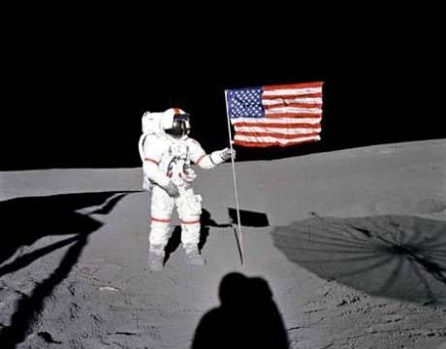
荒漠：月球荒凉而又无边无际。
返回

Slide 36
古往今来：从古代到现在。
返回

Slide 37
悬挂 xuánguà ：吊挂;挂念 。
返回

Slide 38
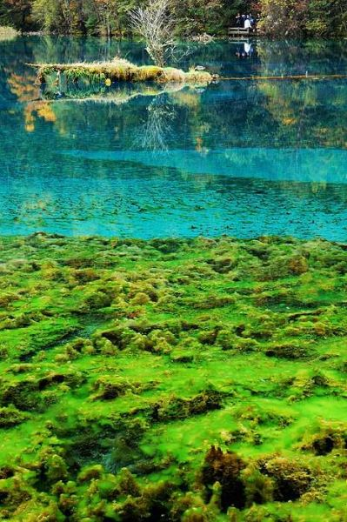
水藻是最简单的水生植物，它含有叶绿素。是水中的隐花植物，同陆地上的植物一样，氮、磷、钾是它们生长所需的基本元素。
返回

Slide 39
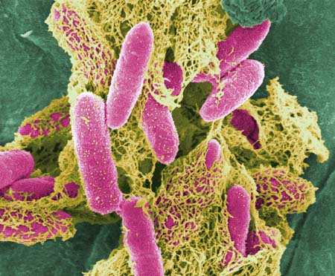
细菌：广义的细菌即为原核生物是指一大类细胞核无核膜包裹，只存在称作核区的裸露DNA的原始单细胞生物，包括真细菌和古生菌两大类群。其中除少数属古生菌外，多数的原核生物都是真细菌。可粗分为6种类型，即细菌（狭义）、放线菌、蓝细菌、支原体、立克次氏体和衣原体。人们通常所说的即为狭义的细菌，狭义的细菌为原核微生物的一类，是一类形状细短，结构简单，多以二分裂方式进行繁殖的原核生物，是在自然界分布最广、个体数量最多的有机体，是大自然物质循环的主要参与者
返回

Slide 40
估计gūjì∶对事物做大致的推断。
返回

Slide 41
任何( rèn hé):随便什么，无论什么。例句:我们遭遇任何困难都不要放弃希望。
返回

Slide 42
关于月亮的诗句
1.野旷天低树，江清月近人。(孟浩然：《宿建德江》)
2.明月松间照，清泉石上流。(王维：《山居秋瞑》)
3．举杯邀明月，对影成三人。(李白：《月下独酌》)
4．小时不识月，呼作白玉盘。(李白：《古朗月行》)
5．深林人不知，明月来相照。(王维：《竹里馆》)
6．月出惊山鸟，时鸣春涧中。(王维：《鸟鸣涧》)
7．人有悲欢离合，月有阴晴圆缺。(苏轼：《水调歌头•明月几时有》)
8．秦时明月汉时关，万里长征人未还。(王昌龄：《出塞》)
9.明月出天山，苍茫云海间。长风几万里，吹度玉门关。－－李白《关山月》
10.床前明月光，疑是地上霜。举头望明月，低头思故乡。－－李白《静夜思》
11.海上生明月，天涯共此时。情人怨遥夜，竟夕起相思！－－张九龄《望月怀远》
12.露从今夜白，月是故乡明。－－杜甫《月夜忆舍弟》
返回

